Slide 1

Programlama Temelleri
Öğr. Gör. Turgay ZÜLAM

Slide 2

Example
Klavyeden girilen değerin tek mi çift mi olduğunu gösteren programı yazınız.

Slide 3
Example
Kullanıcıdan alınan değerin 0-100 arasında olup olmadığını kontrol eden
programı yazınız. Eğer değer 0-100 arasında ise ekrana “Doğru” değilse
“Yanlış” çıktılarını versin. (0-100 dahil)

Slide 4
Example
Kullanıcıdan kullanıcı adı ve parola değerleri alan ve kullanıcı adı “ekonomi”, şifre”1234” ise ekrana “Doğru Giriş” değilse “Kullanıcı adı veya şifre hatalı” şeklinde bir uyarı mesajı veren programı yazınız.

Slide 5
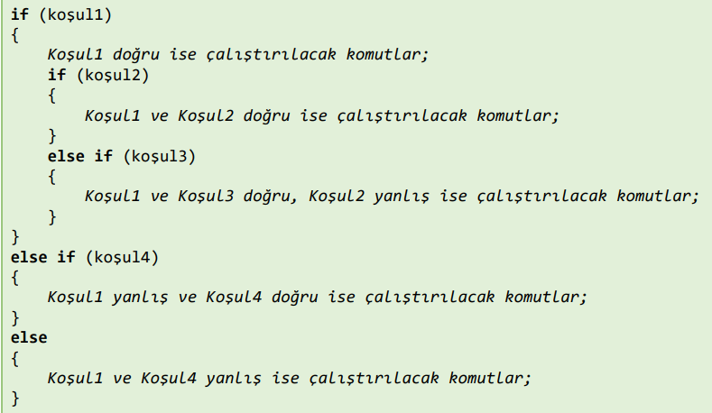
İç İçe If-Else Yapısı
If yapısı iç içe de kullanılabilir.Bura da parantezlere dikkat etmek gerekmektedir.

Slide 6
Example
Klavyeden girilen sayının pozitif mi, negatif mi yoksa 0’a mı eşit olduğunu gösteren programı yazınız.

